Slide 1
Kleislikomposisjon og hvor den er å finne
Utviklerforum
25.08.2022
Nikolas Rølland Hugsted

Slide 2
Abstract
Som utviklere prøver vi å bryte ned kode i isolerte problemer som er lette å forstå.
Hvor ender vi opp hvis vi tar denne tankegangen til det ekstreme?

Slide 3
Del 1
Veldig kort om kode
Veldig kort om feilhåndtering
Min yndlingskode

Slide 4
Veldig kort om kode

Slide 5
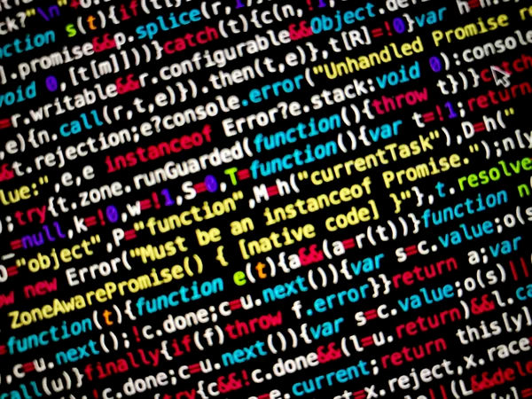
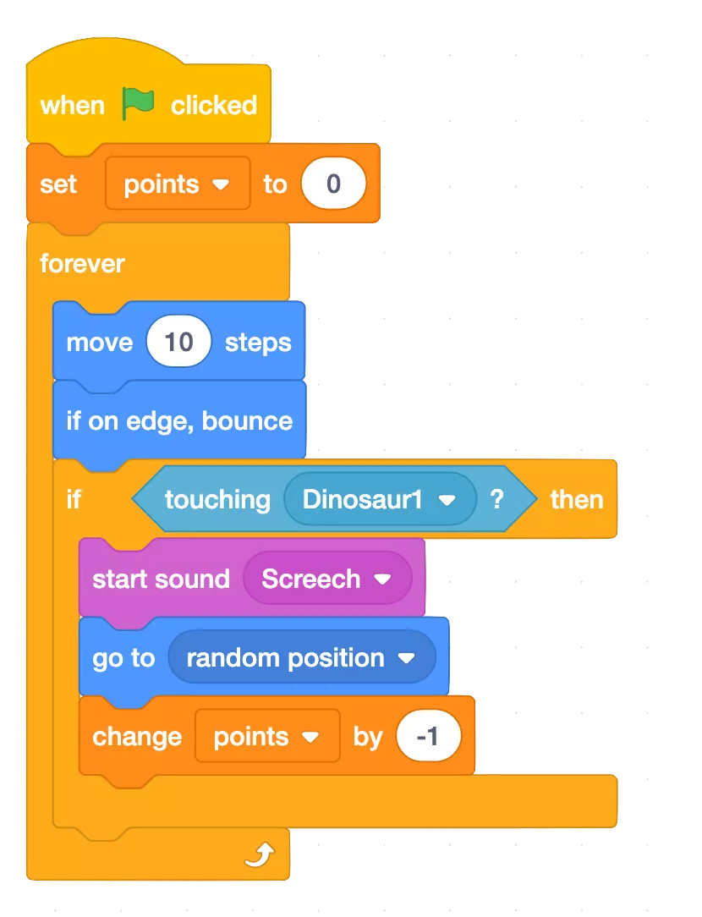
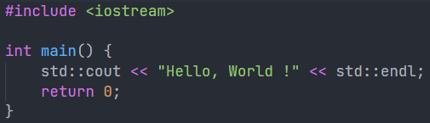
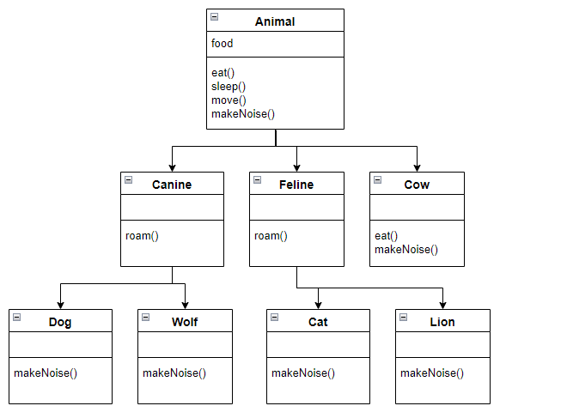
Hvordan ser kode ut?
Notes:
I lyst av hvordan å bryte ned i små biter
Kontrollflyt

Slide 6
Kontrollflyt
Insert random bilde av funksjoner som viderefører andre
Typisk «ut-inn-sjekk» flyt
Imperativt?
For-loop vs foreach/map
If-setninger? Like ille?

Slide 7
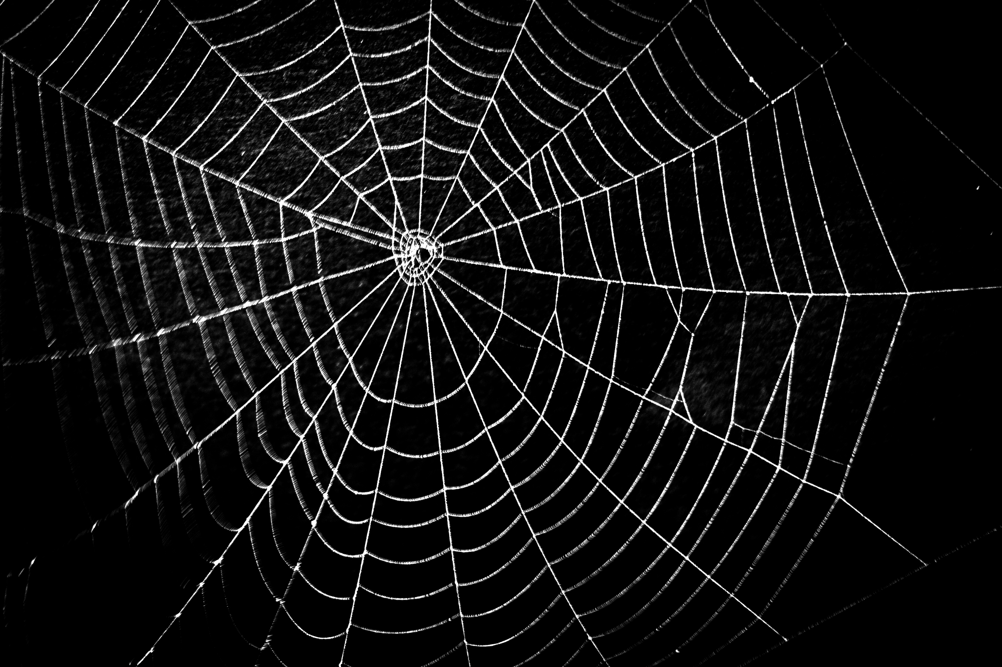
Edderkoppen
Service
Operasjon 1
Operasjon 2
Logisk sjekk
Operasjon 3
Return

Slide 8
Matrjosjka-en
Funksjon 1
Funksjon 2
Funksjon 3
Funksjon 4
Funksjon 5
Funksjon 6
Funksjon 7
Funksjon 8
Funksjon 9

Slide 9
Mutering av data
Service
Metode 1
Metode 2 med misvisende navn som muterer data
Metode 3

Slide 10
Bryte opp i små deler
Single responsibility principle
Samme abstraksjonsnivå
Forstå kode i isolasjon

Slide 11
Veldig kort om feilhåndtering

Slide 12
Kasting av exceptions
Feilhåndtering
Service
Metode 1
Metode 2
Metode 3
Metode 4
Metode 5 som kaster exception
Metode 6 med sideeffekter

Slide 13
Kasting av exceptions
Krever tester for å bevise at exceptions blir håndtert riktig
Lett å gjøre endringer som kompileren ikke klager på

Slide 14
Rene funksjoner
Insert jesus

Slide 15
Rene funksjoner
<Bilde av prikker og piler>
Injective
Surjective
Definert for alle verdier
Ingen side-effekter
Veldig lett å enhetsteste

Slide 16
Rene funksjoner
Hva skjer når ikke alle verdier er definert?!
Kaste exception?!

Slide 17
Rene funksjoner

Slide 18
Min yndlingskode

Slide 19
Min yndlingskode
Enkelt eksempel med semantic versioning
0.0.1
7.103.0
Typesikkert
Feilhåndtering

Slide 20
Min yndlingsfunksjon

Slide 21
Del 2
Exception
Result
Kleislikomposisjon

Slide 24
Hjelp bak kulissene

Slide 25
C# – await

Slide 26
Rust – ? operator

Slide 27
Arrow (Kotlin) – effect

Slide 29
Ikke alt som glitrer er gull

Slide 30
Ikke alt som glitrer er gull
Result/Either 👍
when/is pattern matching 👍
bind og apply 🤷‍♀️
Biblioteker med masse funksjonalitet ⚠️
Notes:
Hvis du er i markedet for et FP-bibliotek så er du i markedet for et annet språk
Ikke svøm mot strømmen

Slide 31
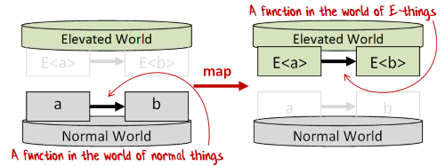
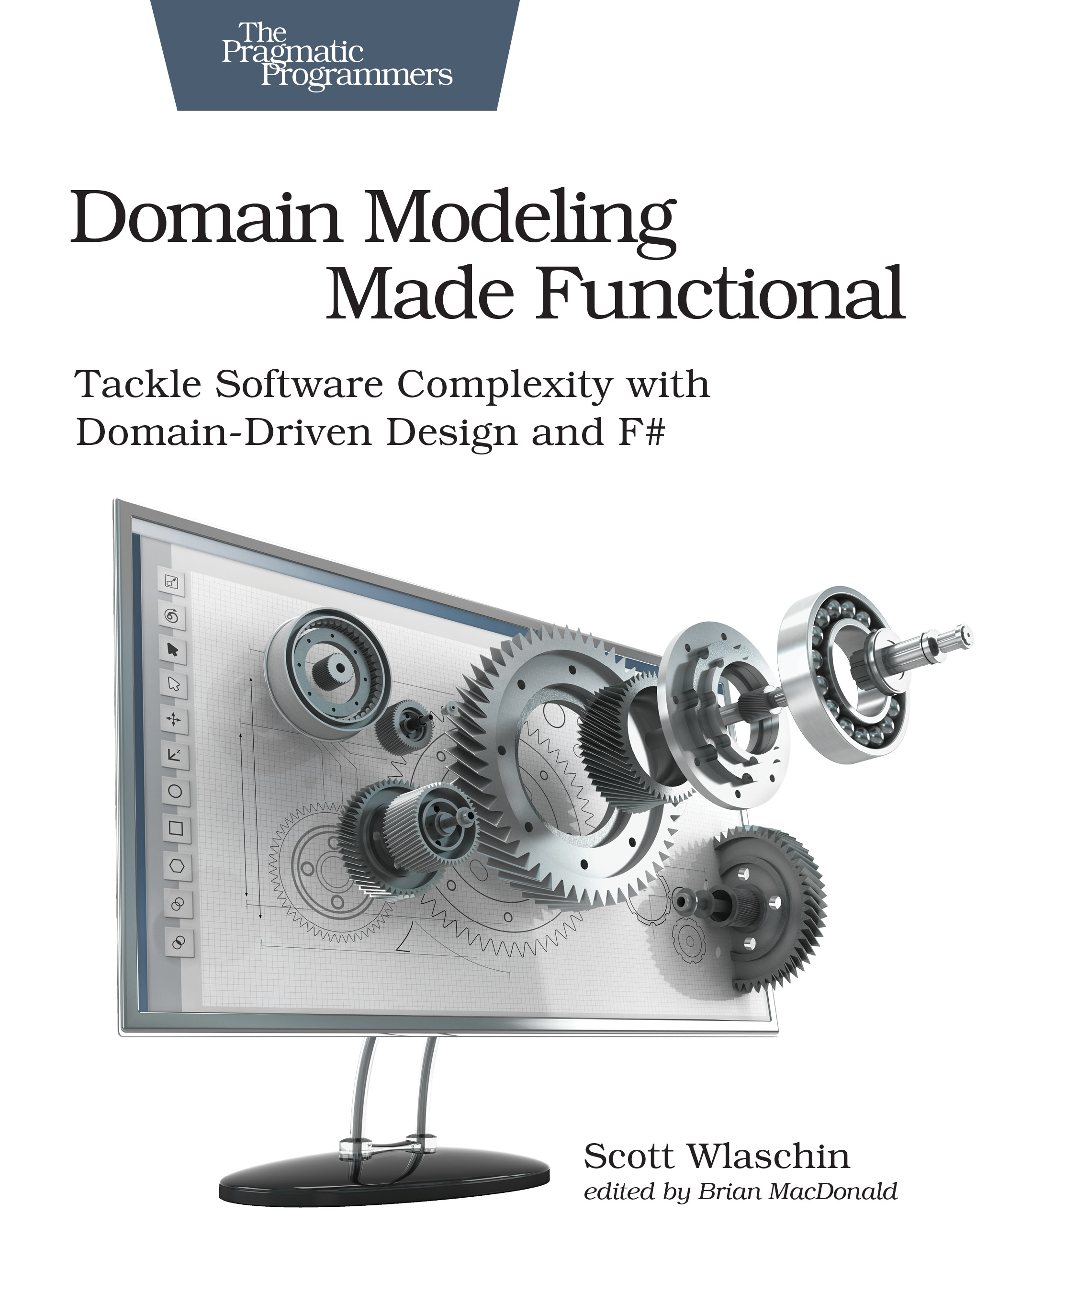
For de spesielt interesserte
F# for Fun and Profit
Domain Modeling Made Functional - Scott Wlaschin
Category theory - Bartosz Milewski

